Slide 1
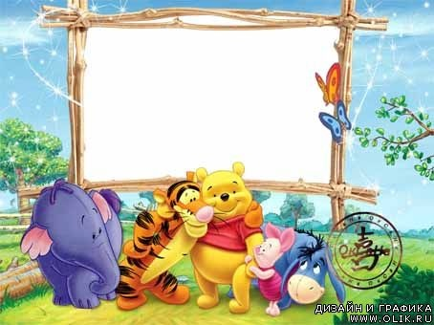
Сложение
и
вычитание

Slide 2
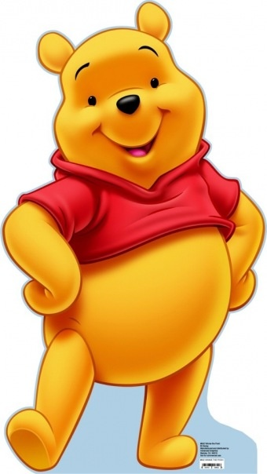
«Молчанка»
2 - _ = 1
2+_= 6
4 -_= 3
5- _= 3
3+_= 4
_ +3= 4

Slide 3
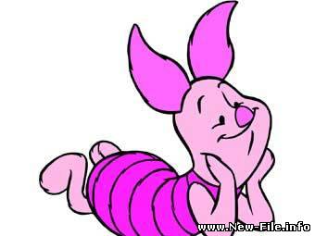
5+1= 6
6+1=7
Вывод: если прибавляем
к числу 1 , получается
следующее число.

Slide 4
10-1= 9
9-1=8
Вывод: если вычитаем
от числа 1 , получается
предыдущее число.

Slide 5
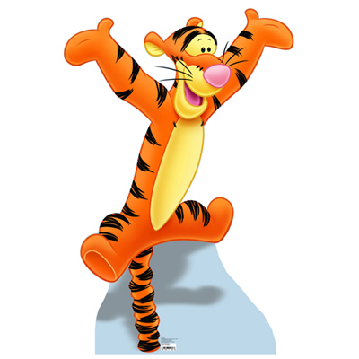
Учебник: стр. 80

Slide 6
1+1=2
10 - 1=9

Slide 7
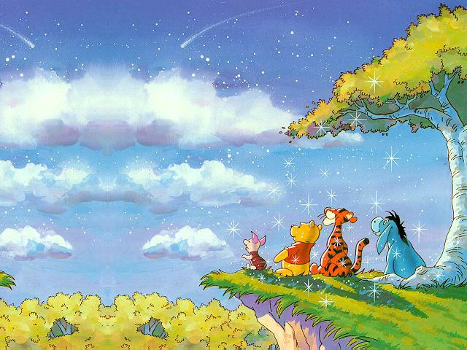
МОЛОДЦЫ
Спасибо за урок!

